Slide 1

维普经纶
经纶-知识资源系统
如何在校内校外查找
中外文期刊、学位论文、会议标准等各类文献使用说明
重庆机电职业技术大学图书馆编制

Slide 2
经纶统一检索平台简介
整合全球中外学术文献，覆盖多种文献类型。通过数据挖掘，知识关联为读者带来独一无二的发现体验。只需使用统一检索框，即可快速检索发现图书馆的各种纸本、电子文献数据、全球专业学术文献及免费优质学术资源。提供来自5,000+內容供应商的数亿中外文献记录，其中外文资源超过10亿条。为读者乐享知识探索。

Slide 3




目录
1
平台使用步骤
2
个人专属漫游帐号申请流程
3
中外文核心期刊分类查找
4
个人学术中心

Slide 4
平台使用步奏

Slide 5
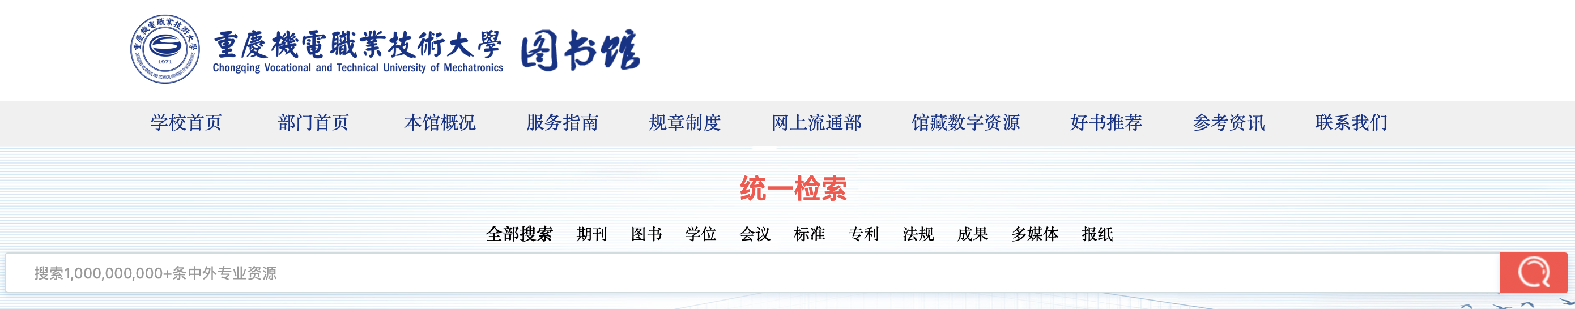
第一步：进入平台
打开方式①：重庆机电职业技术大学图书馆首页，在一筐式检索里面随意检索内容进入本平台。
②学校IP范围内登录链接：http://k.vipslib.com

Slide 6
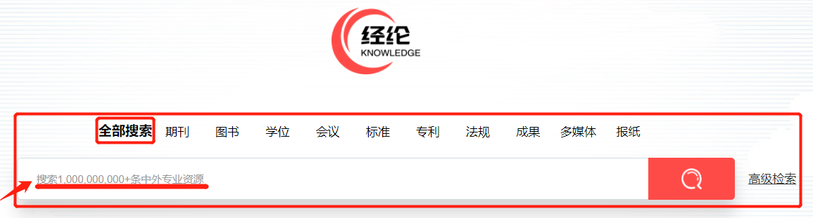
第二步：中外文资源一站式搜索
资源量：
300+ 中外文学术数据库
100+ 特色资源共享专题库
5000万+ 主流开源OA学术内容
10亿+ 文献数据检索发现
5000万+ 年数据更新量
其中，收录的部分核心资源覆盖率

Slide 7
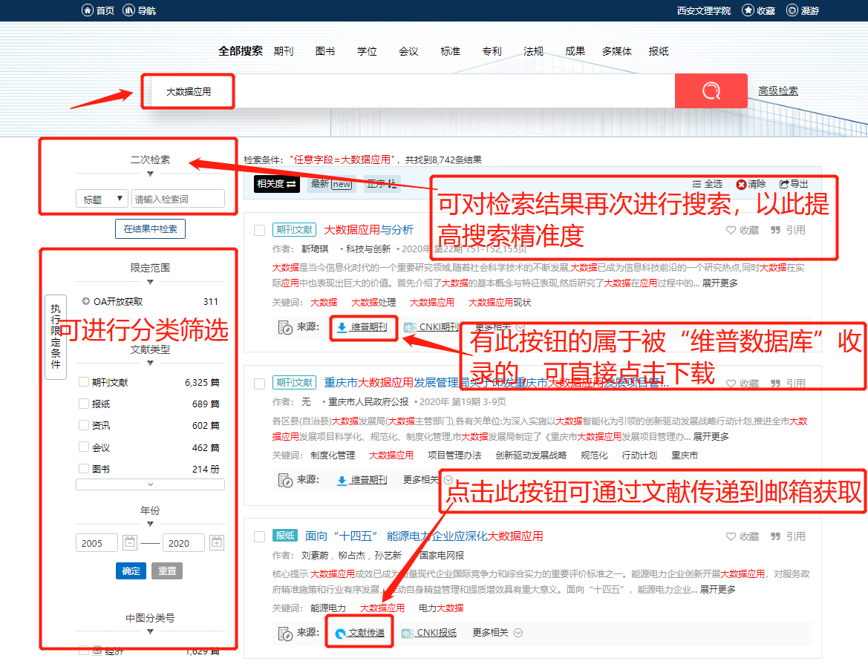
第三步：中文、外文资源检索与获取（外文与此相同）

Slide 8
个人专属漫游帐号申请流程

Slide 9
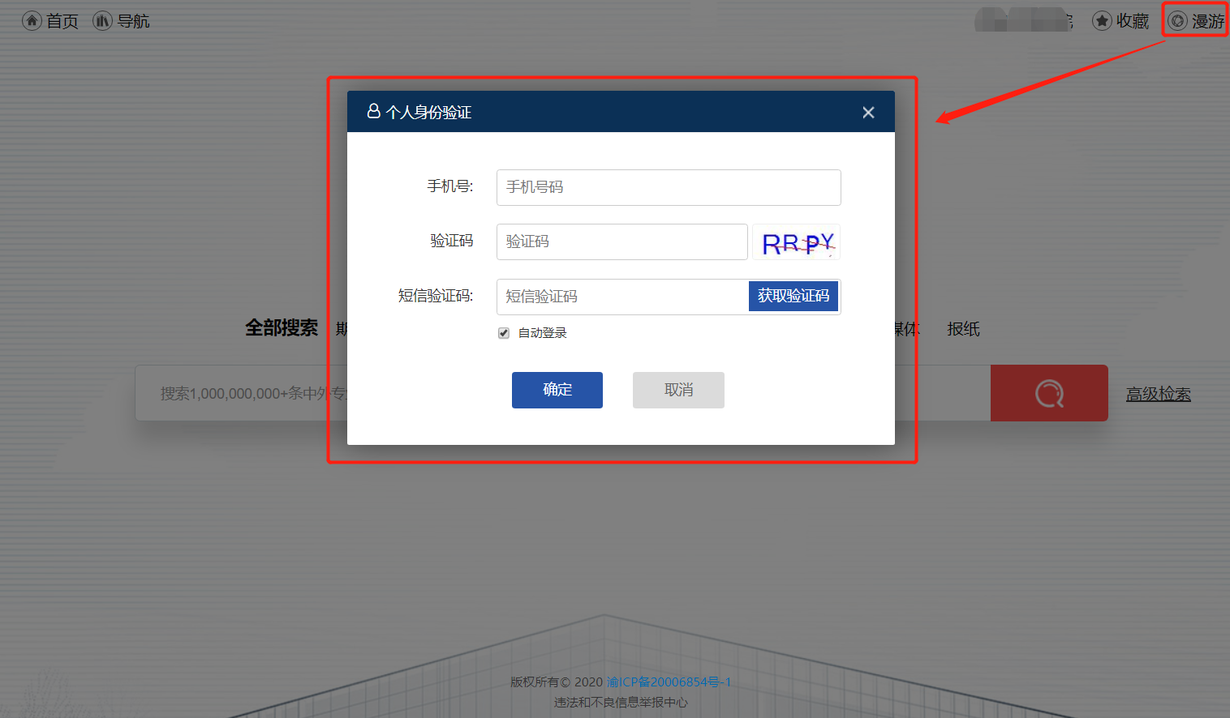
功能：个人专属漫游帐号申请注册（需在学校范围内申请）【第一步】
点击页面右上角“漫游”申请个人专属漫游帐号！！

Slide 10
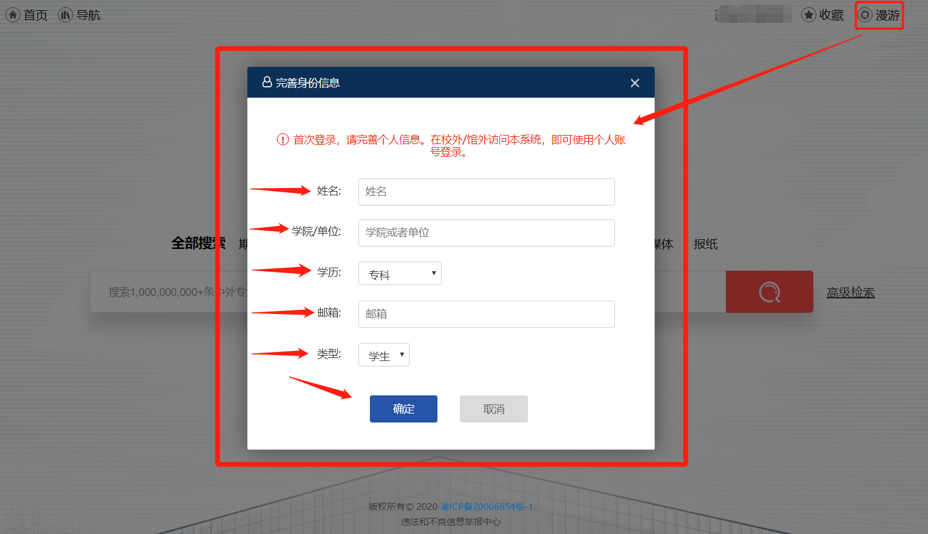
功能：个人专属漫游帐号申请注册（学校IP范围内）【第二步】
完善个人基本信息，完成个人专属漫游帐号注册！！（帐号可在校外使用）

Slide 11
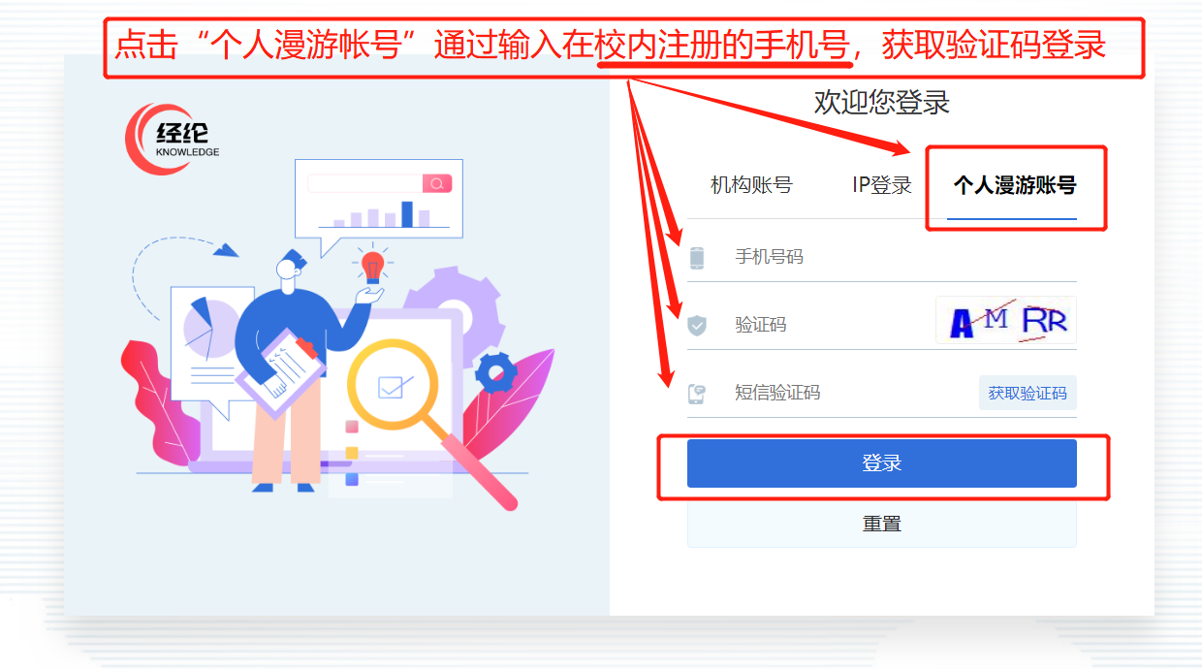
功能：登录个人专属漫游帐号

Slide 12
中外文核心期刊分类查找

Slide 13
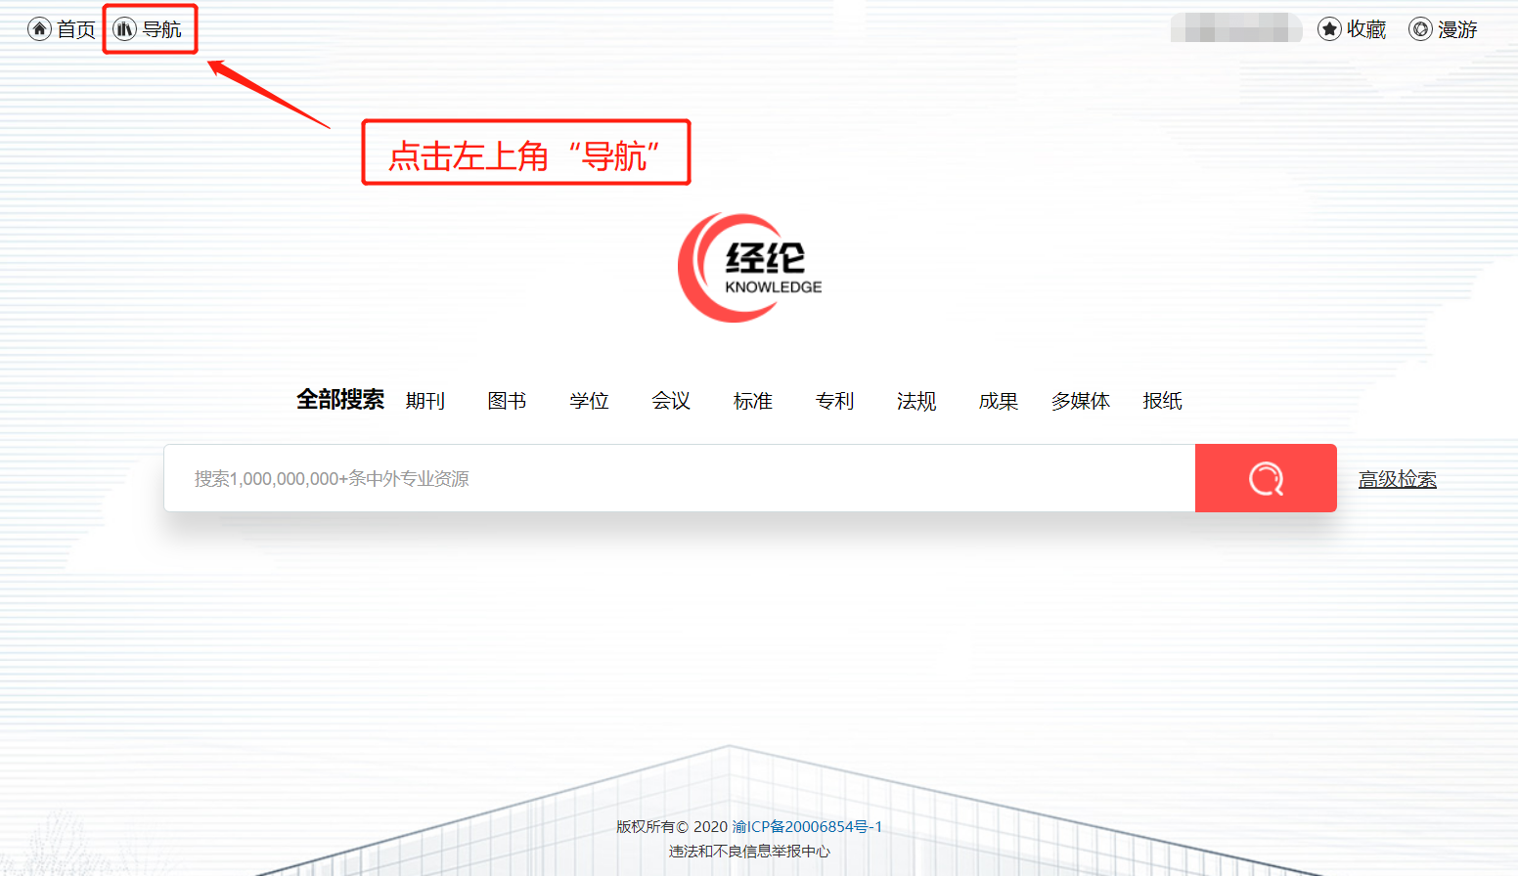
功能：中外文核心期刊分类查找【第一步】
点击页面左上角的“导航”功能即可进入页面

Slide 14
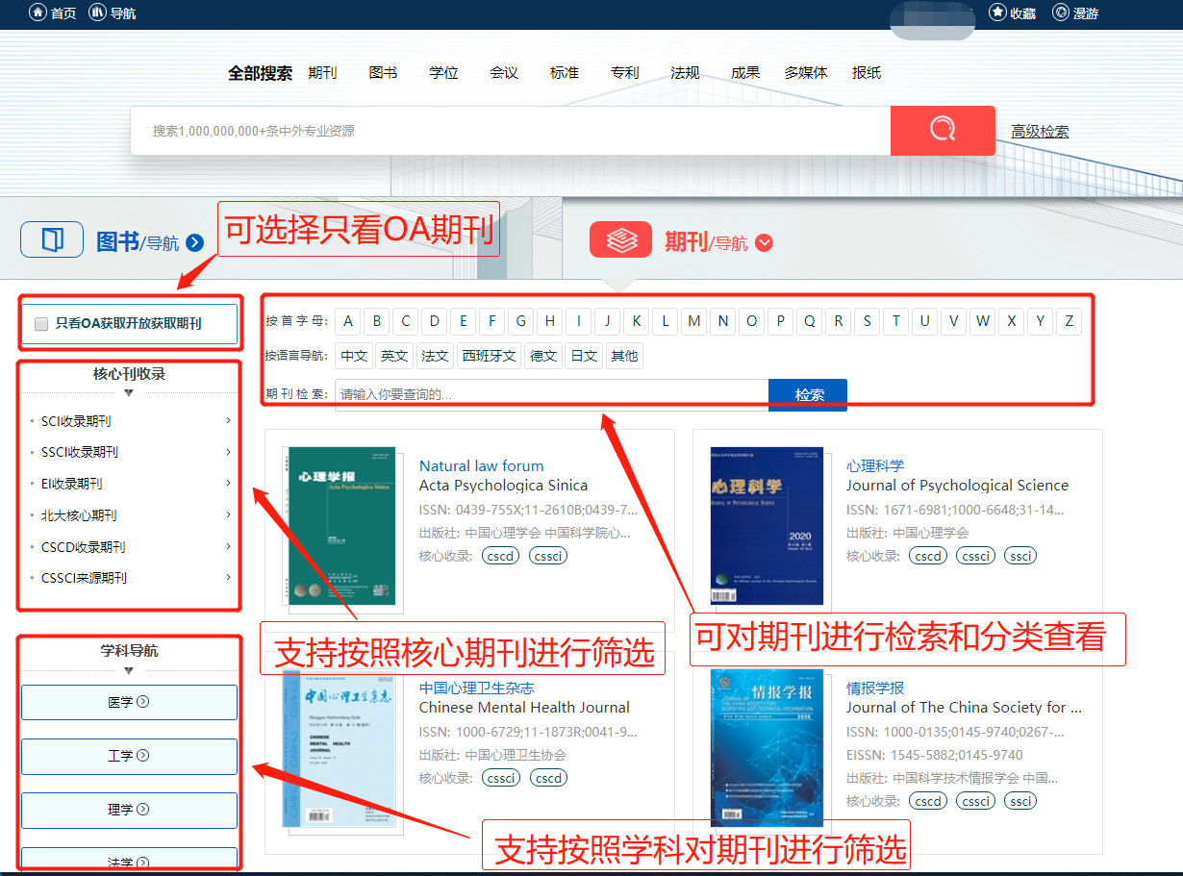
功能：中外文核心期刊分类查找【第二步】
在该页面可对期刊进行精确查找，同时支持按照核心期刊、学科进行聚类查找

Slide 15
个人学术中心

Slide 16
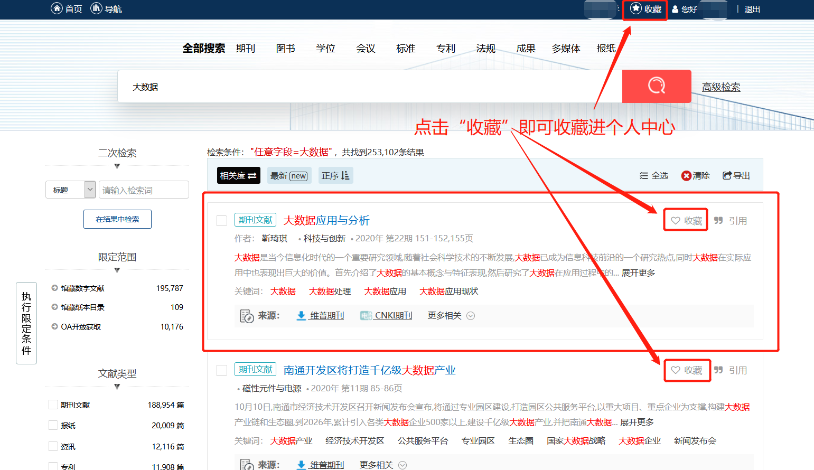
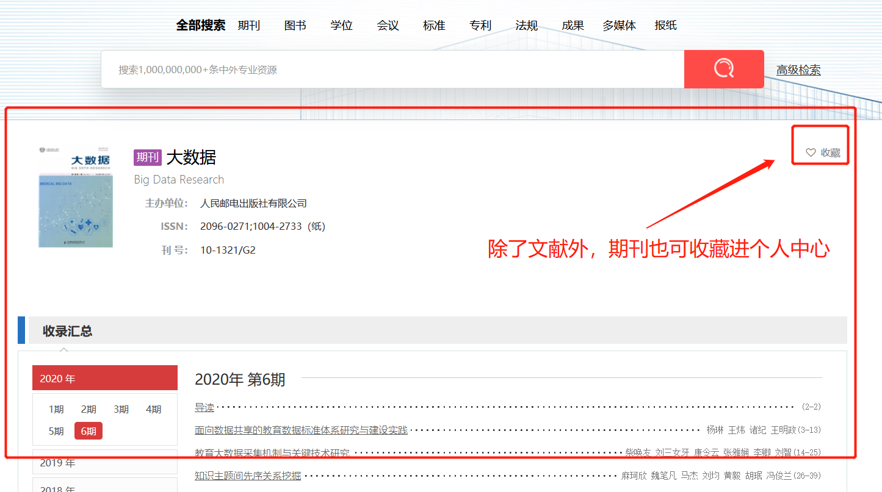
功能：个人学术中心【第一步】
对个人喜欢的、关注的文献/期刊可进行“收藏”，点击收藏后该文献/期刊会直接被收藏进个人中心

Slide 17
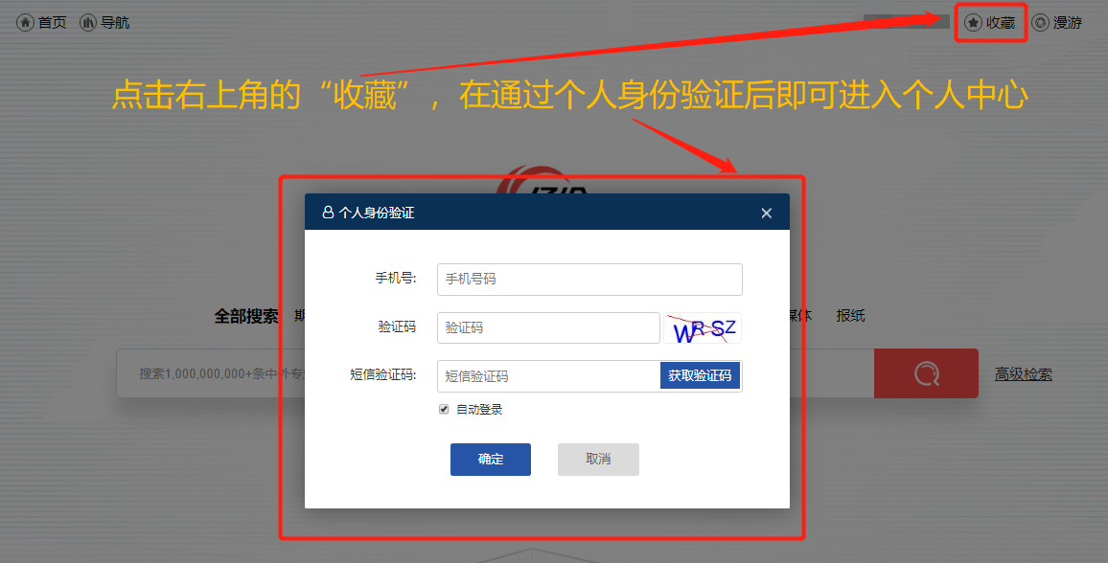
功能：个人学术中心【第二步】
点击右上角的“收藏”功能，通过个人身份验证登录后，即可进入个人学术中心

Slide 18
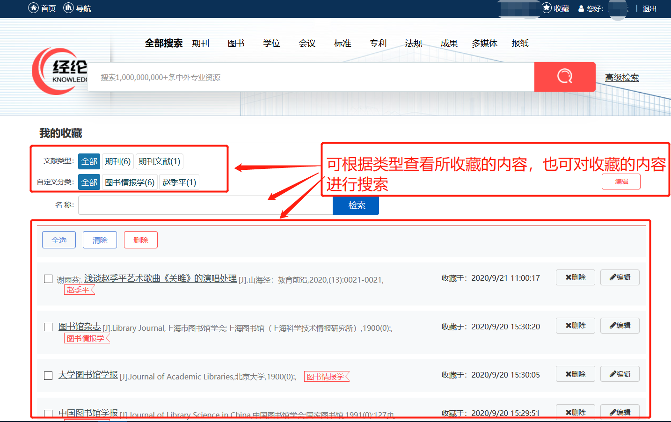
功能：个人学术中心【第三步】
在个人学术中心即可查看到所收藏的文献/期刊，并可通过多种方式查询

Slide 19
如有疑问，欢迎咨询图书馆读者服务部学科服务组，联系人：张老师
联系电话：87388051，18166586382

